Slide 1


第九章 正弦稳态电路的分析
9-1
阻抗和导纳
9-2
电路的相量图
9-3
正弦稳态电路的分析
9-4
正弦稳态电路的功率
9-5
复功率
9-6
最大功率传输

Slide 2
内容提要：
1. 阻抗和导纳
2. 正弦稳态电路的分析
3. 正弦稳态电路的功率分析
返 回

Slide 3
9-4 正弦稳态电路的功率
1. 瞬时功率
i
+
线性
网络
u
_
第一种分解方法
第二种分解方法
返 回
上 页
下 页

Slide 4
第一种分解方法：
p
UIcosϕ 恒定分量
u
i
O
ω t
UIcos (2ω t －ϕ)为正弦分量
p 有时为正, 有时为负。
p>0, 电路吸收功率。
p<0，电路发出功率。
返 回
上 页
下 页

Slide 5
第二种分解方法：
UIcosϕ [1+cos (2ω t)]为不可逆分量
ω t
O
UIsinϕ sin(2ω t)为可逆分量
• 部分能量在电源和一端口之间来回交换。
返 回
上 页
下 页

Slide 6
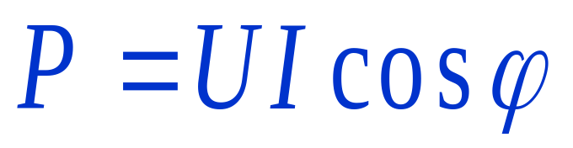
2.有功功率(平均功率) P
P 的单位：W（瓦）
ϕ =φ_{u}-φ_{i}：功率因数角。对不含独立源的线 性网络，为其等效阻抗的阻抗角。
cos ϕ ：功率因数。
返 回
上 页
下 页

Slide 7

1, 纯电阻
cosϕ
0， 纯电抗
一般地 , 有： 0 <⏐cosϕ⏐<1
X<0, ϕ <0 , 容性。
X>0, ϕ >0 , 感性;
结论
平均功率实际上是电阻消耗的功率，亦称为有功功率。表示电路实际消耗的功率，它不仅与电压、电流有效值有关，而且与cos ϕ 有关，这是交流和直流的很大区别, 主要由于电压、电流存在相位差。
返 回
上 页
下 页

Slide 8
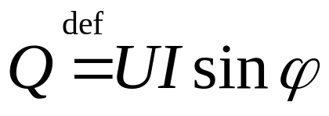
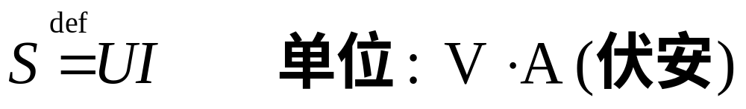
3. 无功功率 Q
单位：var (乏)
Q>0，表示网络吸收无功功率。
Q<0，表示网络发出无功功率。
Q 的大小反映网络与外电路交换功率的速率。是由储能元件L、C的性质决定的
4. 视在功率S
电气设备的容量
返 回
上 页
下 页

Slide 9
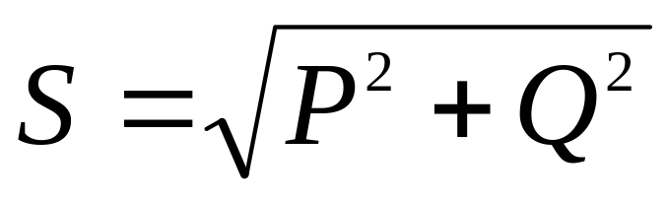
有功，无功，视在功率的关系：
有功功率: P=UIcosϕ 单位：W
无功功率: Q=UIsinϕ 单位：var
视在功率: S=UI 单位：V·A
S
功率三角形
Q
ϕ
P
返 回
上 页
下 页

Slide 10
5. R、L、C元件的有功功率和无功功率
+
i
P_{R} =UIcos ϕ =UIcos0° =UI=I²R=U²/R
Q_{R} =UIsin ϕ =UIsin0° =0
u
R
-
i
+
P_{L}=UIcos ϕ =UIcos90° =0
Q_{L} =UIsin ϕ =UIsin90° =UI=I²X_{L}
u
L
-
i
+
P_{C}=UIcos ϕ =UIcos(-90°)=0
Q_{C} =UIsin ϕ =UIsin (-90°)= -UI= I²X_{C}
u
C
-
返 回
上 页
下 页

Slide 11
6. 任意阻抗的功率计算
P_{Z} =UIcos ϕ =I²|Z|cos ϕ =I²R
+
i
u
Z
Q_{Z} =UIsin ϕ =I²|Z|sin ϕ =I²X
＝I²(X_{L}＋X_{C})=Q_{L}＋Q_{C}
-
(发出无功)
S
相似三角形
Z
Q
X
ϕ
ϕ
P
R
返 回
上 页
下 页

Slide 12

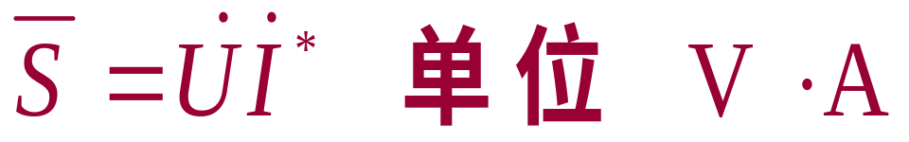
9-5 复功率
1. 复功率
引入“复功率”
定义：
+
负
载
_
也可表示为
返 回
上 页
下 页

Slide 13
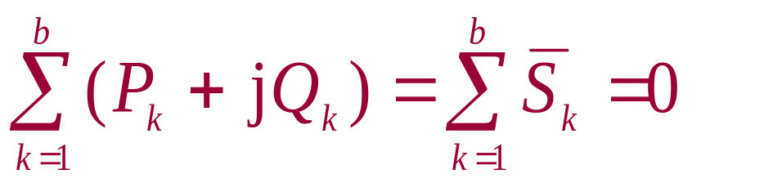
结论
是复数，而不是相量，它不对应任意正弦量。
把 P、Q、S 联系在一起，它的实部是平均功率，虚部是无功功率，模是视在功率。


复功率满足守恒定理：在正弦稳态下，任一电路的所有支路吸收的复功率之和为零。即
注意
复功率守恒，视在功率不守恒。

Slide 14
例5-1
求电路各支路的复功率。
+
5Ω
10Ω
解1
10 0°A
j25Ω
-j15Ω
_
返 回
上 页
下 页

Slide 15
解2
返 回
上 页
下 页

Slide 16
9-6 最大功率传输
含
源
网
络
负
载
Z_{i}
等效电路
+
Z_{L}
-
Z_{i}= R_{i} + jX_{i}， Z_{L}= R_{L} + jX_{L}
返 回
上 页
下 页

Slide 17
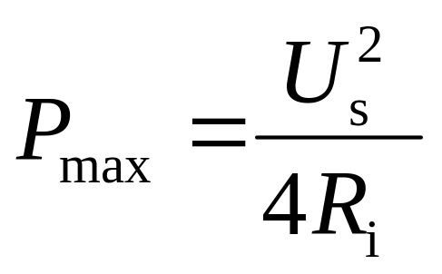
讨论
正弦电路中负载获得最大功率P_{max}的条件。
若Z_{L}= R_{L} + jX_{L}可任意改变
(a)先设 R_{L} 不变，X_{L} 改变
显然，当X_{i} + X_{L}=0，即X_{L} =-X_{i}时，P 获得最大值。
(b)再讨论 R_{L} 改变时，P 的最大值。
最佳匹配条件
当R_{L}= R_{i} 时，P 获得最大值
R_{L}= R_{i}
X_{L} =-X_{i}
Z_{L}= Z_{i}*
返 回
上 页
下 页

Slide 18
若Z_{L}= R_{L} + jX_{L}只允许X_{L}改变
获得最大功率的条件是：X_{i} + X_{L}=0，即 X_{L} =-X_{i}
最大功率为
若Z_{L}= R_{L}为纯电阻
电路中的电流为
负载获得的功率为
模匹配
返 回
上 页
下 页

Slide 19
例6-1
电路如图。求：1.R_{L}=5Ω时其消耗的功率；
2.R_{L}=?能获得最大功率，并求最大功率；
3.在R_{L}两端并联一电容，问R_{L}和C为多大时能与内阻抗最佳匹配，并求最大功率。
50μΗ
解
5Ω
+
R_{L}
10 0° V
_
ω =10⁵ rad/s
返 回
上 页
下 页

Slide 20
50μΗ
50μΗ
5Ω
5Ω
+
+
R_{L}
R_{L}
10 0°V
10 0°V
C
_
_
返 回
上 页
下 页

Slide 21
重点：
1. 复功率
2. 最大功率传输的条件和计算
返 回

